Slide 1


수강신청을 도와줄게!
수강신청 도우미 : KIBI
이나겸

Slide 2
CONTENTS
01
02
프로젝트 개요
프로젝트 수행절차
03
04
프로젝트 수행
프로젝트 수행결과
CONTENTS

Slide 3
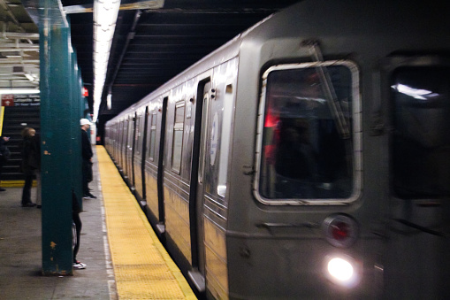


01
프로젝트 개요
수강신청 도우미 키비 챗봇을 구현하게 된 이유?
직업훈련학교를 찾기 전에 과정에 대한 내용을 충분히 알아볼 수 있는 채널이 있으면 더 좋지 않을까?
내담자의 니즈가 더욱 확실해지고 상담자가 상담하는 시간도 줄일 수 있지 않을까?
기능 구현
활용 장비 재료
프로젝트 기대 효과
직업훈련학교 홈페이지에서도
정보를 확인할 수 있지만
파이썬과 카카오톡의 오픈빌더의
챗봇 서비스를 사용하여
좀 더 접근성 좋은 서비스를 개발
경북산업직업전문학교 홈페이지
- www.kb.or.kr
카카오 오픈빌더의 챗봇 서비스
구름 IDE의 Flask
챗봇의 순기능인 사람대신
CS업무를 자동화하여
상담으로 인한 근로자의 감정노동이나
상담서비스에 대한 비용절감을
기대할 수 있을 것

Slide 4
02
프로젝트 수행절차
할일 | 10/13 | 10/14 | 10/15 | 10/16 | 10/17 | 10/18 | 10/19 | 10/20
주제 선정
데이터 수집
데이터 준비
데이터 탐색
챗봇 모델 구현
포트폴리오 작성
발표 및 피드백 반영

Slide 5
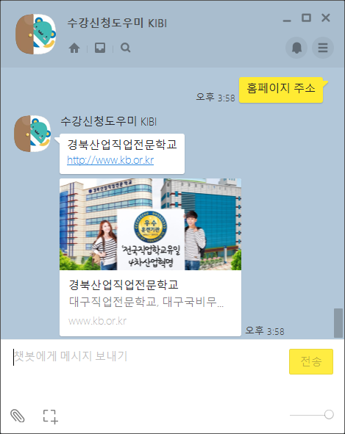
03
프로젝트 수행 – 챗봇 기본 응답
챗봇 기본 응답
봇 응답으로 챗봇에서 기본적으로 제공하는 응답 방식 중 텍스트형을 사용하여 학교 이름과 학교 URL을 출력하도록 함.
사용자 발화 데이터를 입력하고 챗봇에서 제공하는 머신러닝을 동작시켜 비슷한 발화문이 입력되어도 학교 홈페이지 주소를 알려줄 수 있도록 구현하였음.
학교 홈페이지, 경북직교 홈페이지, 홈페이지 주소 등 홈페이지나 URL이라는 단어가 들어가면 학교 홈페이지를 출력해주는 것을 볼 수 있음.

Slide 6
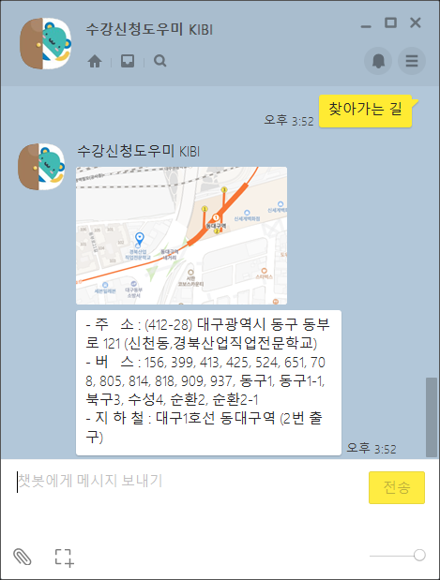
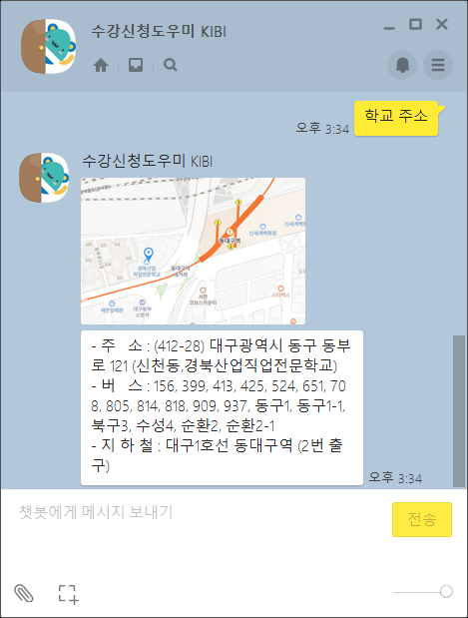

03
프로젝트 수행 – 챗봇 기본 응답
챗봇 기본 응답
봇 응답으로 챗봇에서 기본적으로 제공하는 응답 방식 중 첫번째 응답으로 이미지형을 사용하여 지도 사진을 출력하고, 두번째 응답으로 텍스트형을 사용하여 주소와 버스, 지하철을 이용할 경우에 대해서 출력할 수 있도록 함.
학교 주소, 학교 위치, 본관 위치, 찾아가는 길 등 사용자 발화 데이터를 입력하고 챗봇에서 제공하는 머신러닝을 동작시켜 비슷한 발화문이 입력되어도 이미지 응답과 텍스트 응답 두가지 다 출력 됨.

Slide 7
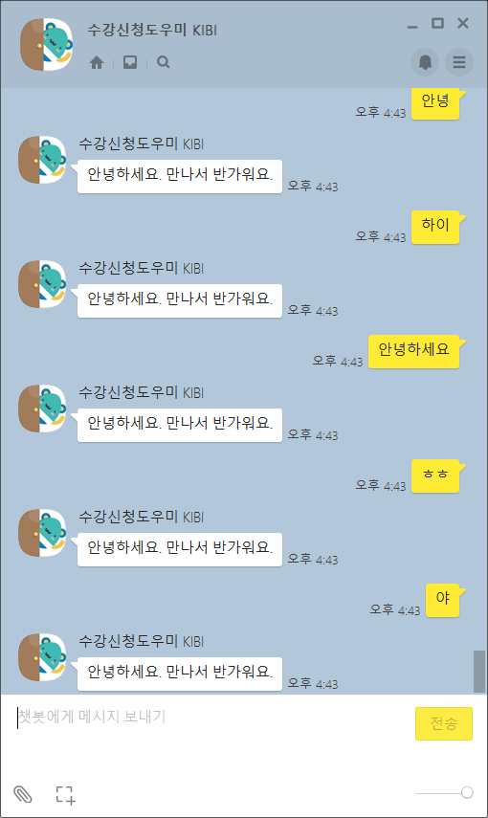
03
프로젝트 수행 – 스킬데이터 응답
스킬데이터 응답
스킬데이터 응답을 만들기 전에 단순 텍스트 응답을 가장 먼저 시험삼아 만듬
챗봇을 처음 켰을 때도 웰컴 블록이 출력되지만 따로 안녕, 하이, 안녕하세요 등 인사를 했을 때도 인사말이 출력되게 함
단순 텍스트 응답을 진행하면서 카카오톡에서 제공하는 json형식의 Response폼에 대해서 알 수 있었고 카카오톡 가이드에서 요구하는 폼에만 맞추면 어떤 형태의 답변도 출력이 가능함을 알 수 있음

Slide 8
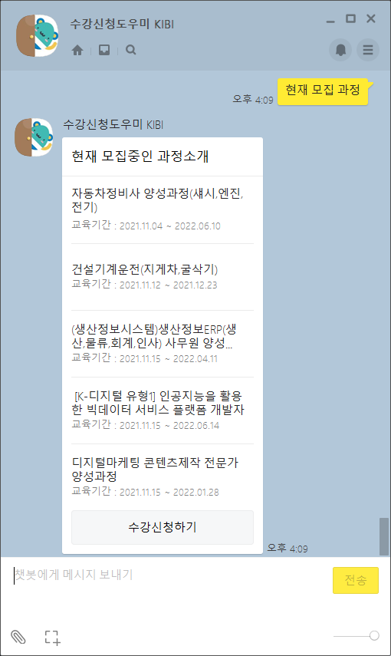
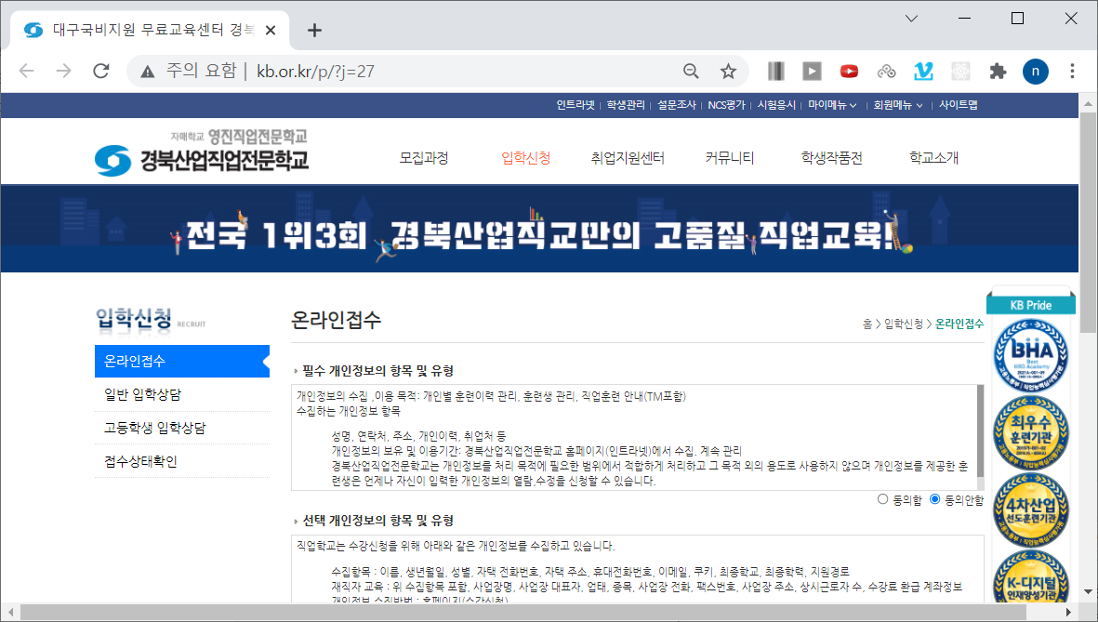
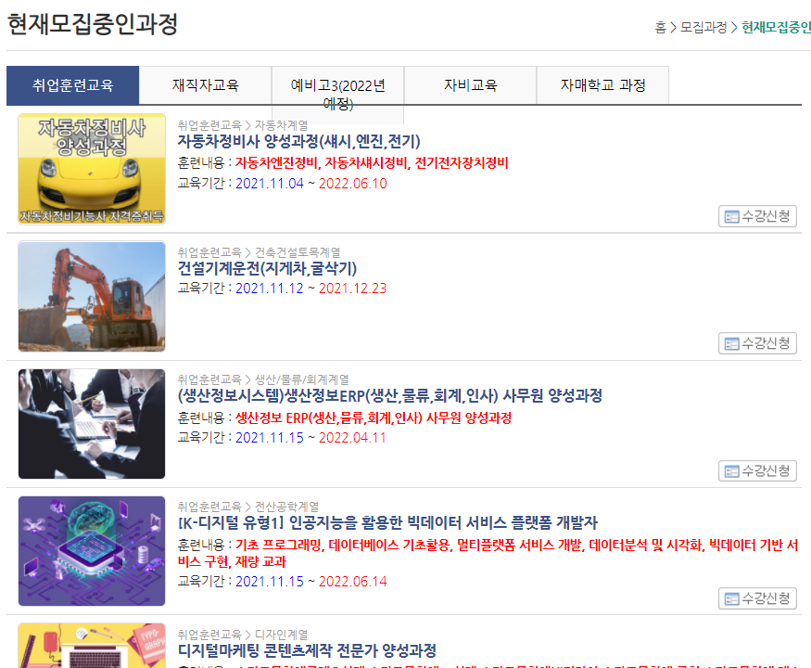
03
프로젝트 수행 – 스킬데이터 응답
스킬데이터 응답
학교 홈페이지에서 현재 모집중인 과정에 대해 스크래핑을 한다.
BeautifulSoup을 사용하여 과정이름, 교육기간을 리스트에 출력하고 링크를 걸어서 리스트에서 과정을 고를 경우 학교 홈페이지의 과정소개 페이지로 이동
ListCard에 과정의 썸네일도 가져와서 붙일 수 있지만 따로 그림은 가져오지 않았고, 리스트는 최대 5개까지 가능
ListCard 마지막에 있는 버튼을 클릭하면 수강신청 페이지로 이동

Slide 9
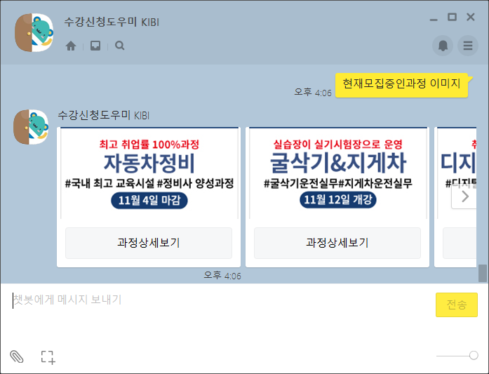
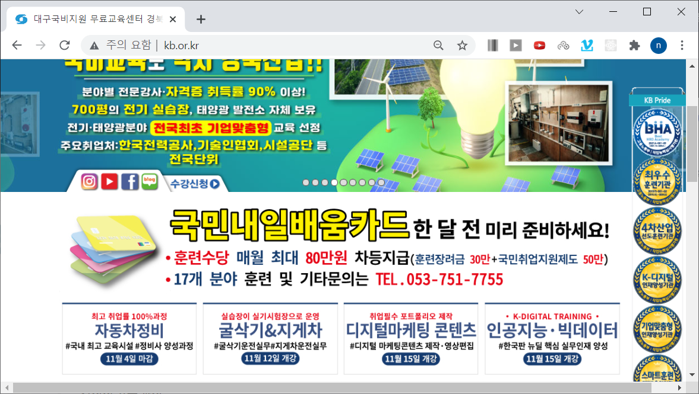
03
프로젝트 수행 – 스킬데이터 응답
스킬데이터 응답
학교 홈페이지 메인에 나오는 이미지를 스크래핑해서 리턴
처음 구상한 것은 기본 응답 데이터로 이미지를 출력시키려 했으나, 과정 모집이 끝나면 응답 데이터인 이미지를 계속 일일이 수정해야 하는 것이 힘들 것 같아 장기적으로 봤을 때 스크래핑으로 이미지를 가져오는 것이 맞다고 판단되어 이미지 리스트를 따로 생성
캐로쉘 형식으로 데이터를 입력했을 때 최대 8개까지 가져올 수 있는데 메인 페이지의 과정 이미지가 총 8개여서 다 가져오게 구현

Slide 10
THANK YOU -
감사합니다.

